Slide 1
Выступление на педагогическом совете №2 «Формирование у детей дошкольного возраста предпосылок финансовой грамотности» на тему: «Что такое деньги для ребенка?»
МДОБУ «Великосельский детский сад №14»
Подготовила:
Учитель-логопед Маранова Е. Н.
11 ноября 2024 г

Slide 3
Задачи родителей и педагогов
дать правильное представление о деньгах;
пояснить их ценность, значимость;
воспитать уважение к труду

Slide 4
Как ребенок узнает про деньги?
Компьютерные игры
Мультфильмы
Посещение магазина
Разговоры взрослых

Slide 5
Что взрослые должны объяснить ребенку про деньги
деньги нужны для того, чтобы у тебя было все необходимое;
деньги – это труд, ты получаешь их только за работу;
деньги не берутся ниоткуда – это вопросы государства, своеобразное спасибо за труд;
виртуальные и реальные деньги имеют одинаковую стоимость и ценность;
денег ограниченное количество и важно уметь ими правильно распоряжаться.

Slide 6
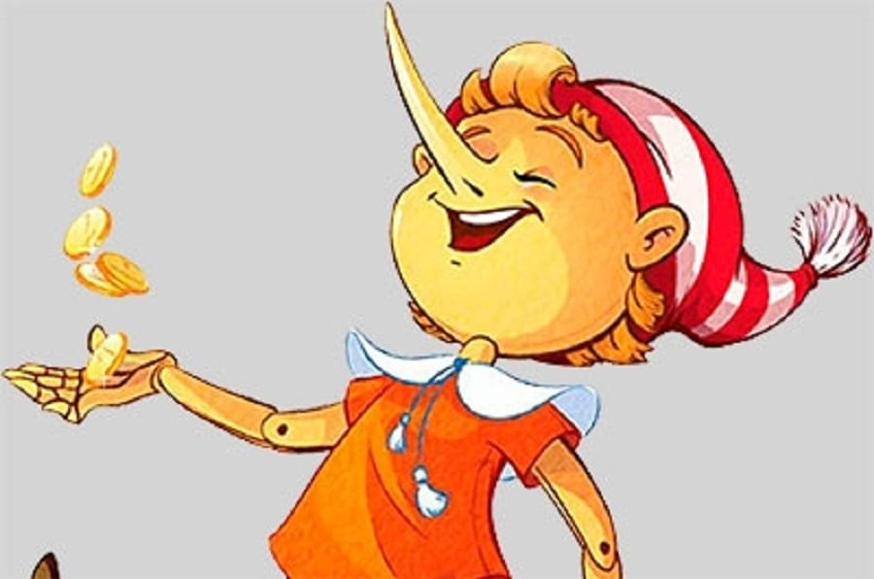
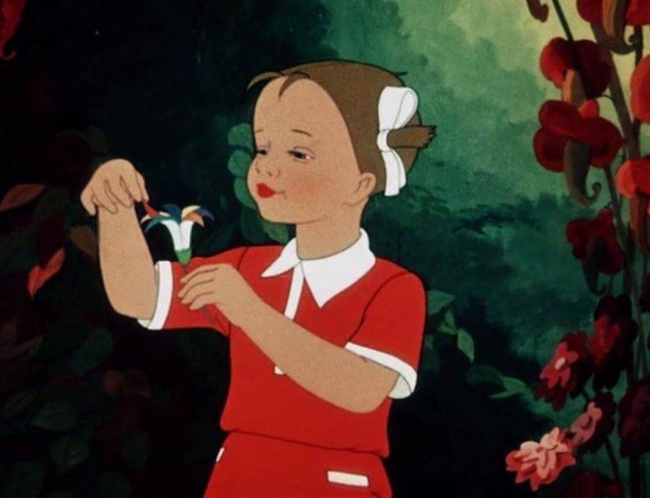
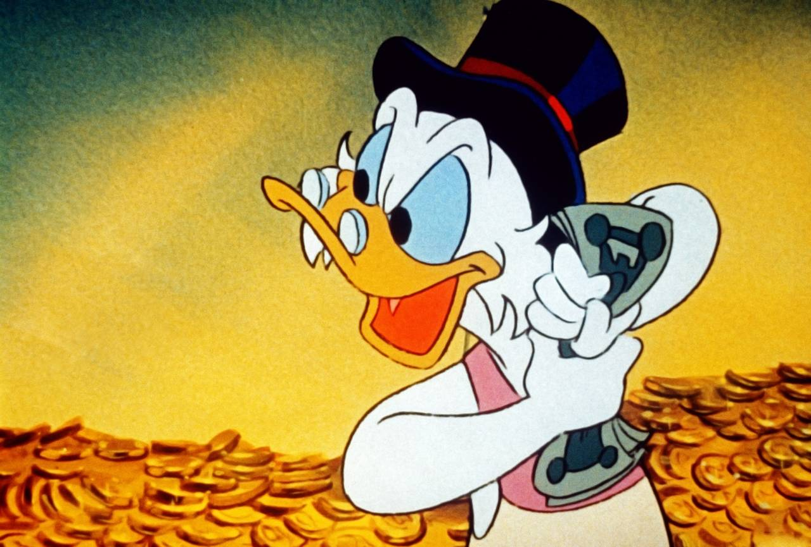
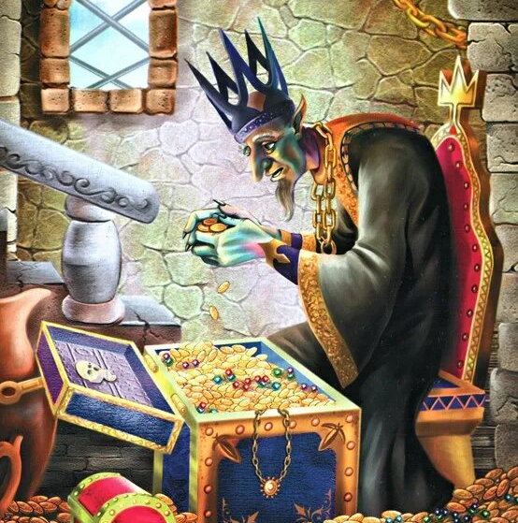
Поучительные мультфильмы по финансовой грамотности

Slide 7
Давать карманные деньги лучше с 7 лет!

Slide 8
Спасибо за внимание!

